Slide 1
과목_학년학기_단원 | suh_p_0301_05
차시명 | 11 융합 연구소(여러분의 하루는 어떠한가요)
파일명 | suh_p_0301_05_0011
검토 | 담당
수학팀 | 김윤희
문서 HISTORY
번호 | 버전 | 문서 작성일 | 내용 비고 | 작성자 (내선번호) | 검토자
1 | V 1.0 | 2022.02.17 | 문서 발생 | 유청훈
2 | V 1.0 | 2022.03.05 | 1차 검수 |  | 김윤희
3 | V 2.0 | 2022.03.06 | 2차 검수 |  | 김예림
4 | V 3.0 | 2022.03.05 | 문서 수정 | 김윤희
5
6
7
8
9
10
11
<5단원 공통 사항>
숫자와 영어 단위, 답박스와 영어 단위 사이 한 칸 띄어쓰기
(ex) 3 cm, 3 km
숫자와 한글 단위, 답박스와 한글 단위 사이 붙여쓰기
(ex) 3시간, 3분, 3초

Slide 2
학습 단계 | 자료명 |  | 프레임 수 | 교과서 정보 | 파일명 | 자료 형태
도입 | 학습 목표 | 이번 시간에 배울 내용 | 1 |  | suh_p_0301_05_0011_101_1.html | Html5
전개 | 활동 | [활동 1] 생활 계획표에 나타난 하루 생활 이야기하기 | 1 | 수학 110~111쪽 | suh_p_0301_05_0011_201_1.html | Html5
전개 | 활동 | [활동 2] 시간과 관련된 실생활 문제 해결하기 | 1 | 수학 110~111쪽 | suh_p_0301_05_0011_202_1.html | Html5
전개 | 활동 | [활동 3] 자신의 하루 생활과 비교하기 | 1 | 수학 110~111쪽 | suh_p_0301_05_0011_203_1.html | Html5
정리 | 차시 예고 | 다음 시간에 배울 내용 | 1 |  | suh_p_0301_05_0011_301_1.html | Html5
평가 | 칭찬 하기 | 우리 반 친구 칭찬하기 | 1 |  | suh_p_0301_05_0011_401_1.html | Html5
평가 | 도전 퀴즈 | 과일 자르기 | 1 |  | suh_p_0301_05_0011_501_1.html | Html5
총 프레임 수 |  |  | 7

Slide 3
3-1
5. 길이와 시간
suh_p_0301_05_0011_101_1
11 융합 연구소(여러분의 하루는 어떠한가요)
Θ Description & Function
#1
[이번 시간에 배울 내용]
1
이번 시간에는 무엇을 배울까요?
시간의 덧셈과 뺄셈을 활용하여 하루 생활과 관련된 문제를 해결할 수 있습니다.

Slide 4
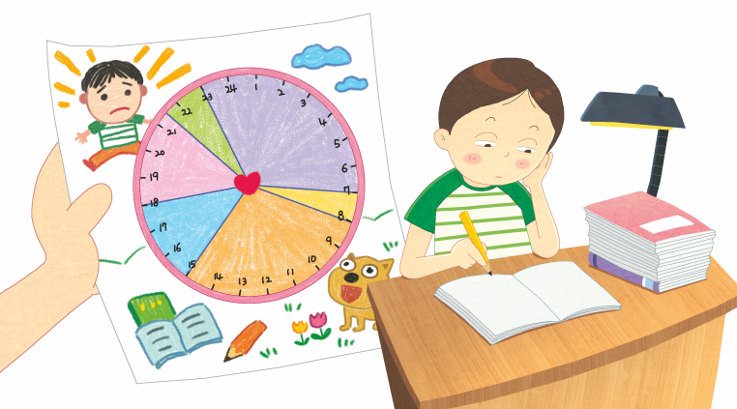
3-1
5. 길이와 시간
suh_p_0301_05_0011_201_1
11 융합 연구소(여러분의 하루는 어떠한가요)
생활 계획표를 보고 현우의 하루에 대해 이야기해 봅시다.
Θ Description & Function
탭 이벤트
폰트 40px로 새로 써주세요.
#1
그림
물음 +
물음 +
물음 +
물음 +
#2
현우의 생활 계획표
숙제
취침
수학
공부
영어
공부
기상
학교
삽화 파일명 | SA31514.psd 수학 3-1_이미지원본\090111초등수학교3-1-5\Links

Slide 5


3-1
5. 길이와 시간
suh_p_0301_05_0011_201_1
11 융합 연구소(여러분의 하루는 어떠한가요)
생활 계획표를 보고 현우의 하루에 대해 이야기해 봅시다.
Θ Description & Function
답 칸 클릭하면 답 나타남. 정답 확인 버튼은 정답 가리기로 토글 됨.
그림
물음 +
물음 +
물음 +
물음 +
생활 계획표의 현우는 몇 시에 자고, 몇 시에 일어나나요?
오후 11시에 자고, 오전 7시에 일어납니다.
#1

Slide 6
3-1
5. 길이와 시간
suh_p_0301_05_0011_201_1
11 융합 연구소(여러분의 하루는 어떠한가요)
생활 계획표를 보고 현우의 하루에 대해 이야기해 봅시다.
Θ Description & Function
답 칸 클릭하면 답 나타남. 정답 확인 버튼은 정답 가리기로 토글 됨.
그림
물음 +
물음 +
물음 +
물음 +
현우가 잠을 잔 시간을 구해 보세요.
8시간입니다.
#1

Slide 7
3-1
5. 길이와 시간
suh_p_0301_05_0011_201_1
11 융합 연구소(여러분의 하루는 어떠한가요)
생활 계획표를 보고 현우의 하루에 대해 이야기해 봅시다.
Θ Description & Function
답 칸 클릭하면 답 나타남. 정답 확인 버튼은 정답 가리기로 토글 됨.
그림
물음 +
물음 +
물음 +
물음 +
현우가 공부한 시간은 모두 몇 시간일까요?
학교에서 공부한 시간과 방과 후 공부한 시간을 모두 더하면 15시간을 공부했습니다.
#1

Slide 8

3-1
5. 길이와 시간
suh_p_0301_05_0011_201_1
11 융합 연구소(여러분의 하루는 어떠한가요)
생활 계획표를 보고 현우의 하루에 대해 이야기해 봅시다.
Θ Description & Function
답 칸 클릭하면 답 나타남. 정답 확인 버튼은 정답 가리기로 토글 됨.
그림
물음 +
물음 +
물음 +
물음 +
현우의 하루의 문제점은 무엇일까요?
공부하는 시간이 너무 깁니다.
공부하는 시간이 자는 시간보다 7시간이나 깁니다.
#1

Slide 9

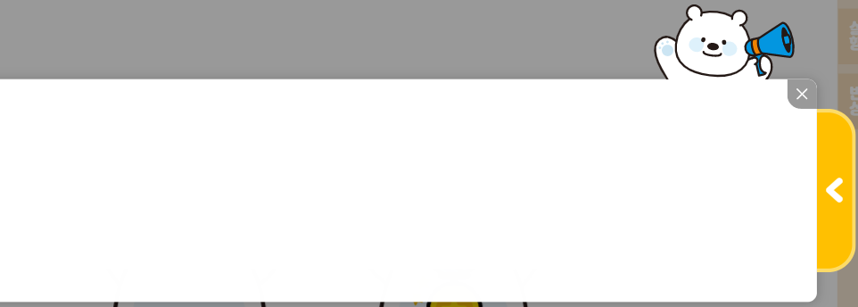

3-1
5. 길이와 시간
suh_p_0301_05_0011_202_1
11 융합 연구소(여러분의 하루는 어떠한가요)
Θ Description & Function
구하려는 것은 무엇인가요?
문제
1. 대발문 좌측 팝업창이 처음에 바로 보이고, X버튼 클릭하면 닫힙니다. 닫힌 이후 화살표 클릭 시 다시 펼쳐집니다.
열렸을 때 화면입니다.
공부 시간은 자유 시간보다 얼마나 긴지 구하려고 합니다.
계획
알고 있는 것은 무엇인가요?
실행
학교에서 공부를 시작한 시각: 8시 30분
반성
학교에서 공부를 끝낸 시각: 15시 35분
민지의 공부 시간은 자유 시간보다 얼마나 긴지 구해 봅시다.
방과 후 공부 시간 : 2시간 20분

Slide 10
3-1
5. 길이와 시간
suh_p_0301_05_0011_202_1
11 융합 연구소(여러분의 하루는 어떠한가요)
Θ Description & Function
#2
#3
문제
1. 대발문 좌측 팝업창이 처음에 바로 보이고, X버튼 클릭하면 닫힙니다. 닫힌 이후 화살표 클릭 시 다시 펼쳐집니다.
닫혔을 때 화면입니다.
2. 클릭하면 11번 슬라이드의 풀팝업 그림 나옴.
3. 탭 이벤트
4. 답 칸 클릭하면 답 나타남. 정답 확인 버튼은 정답 가리기로 토글 됨.
구하려는 것은 무엇인가요?
공부 시간은 자유 시간보다 얼마나 긴지 구하려고 합니다.
계획
알고 있는 것은 무엇인가요?
실행
학교에서 공부를 시작한 시각: 8시 30분
반성
학교에서 공부를 끝낸 시각: 15시 35분
방과 후 공부 시간: 2시간 20분
#1
자유 시간: 4시간 15분
#4

Slide 11

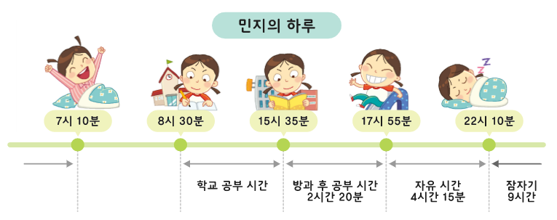
3-1
5. 길이와 시간
suh_p_0301_05_0011_202_1
11 융합 연구소(여러분의 하루는 어떠한가요)
Θ Description & Function
<확대 버튼 클릭 시 나타나는 화면> 글자를 사진 아래로 배치하고 사진을 더 키워주세요.
민지의 하루
7시 10분
8시 30분
15시 35분
17시 55분
22시 10분
학교 공부
시간
방과 후
공부 시간
2시간 20분
자유 시간
4시간 15분
잠자기
9시간
삽화 파일명 | bg.png / bg.svg 박만구 수학 3-1 지도서\app\resource\contents\lesson05\ops\lesson05\images\mm_31_5_08_02_01

Slide 12

3-1
5. 길이와 시간
suh_p_0301_05_0011_202_1
11 융합 연구소(여러분의 하루는 어떠한가요)
Θ Description & Function
#1
문제
1. 클릭하면 11번 슬라이드의 풀팝업 그림 나옴.
2. 답 칸 클릭하면 답 나타남. 정답 확인 버튼은 정답 가리기로 토글 됨.
어떤 방법으로 문제를 해결할 수 있나요?
학교 공부 시간을 구해서 방과 후 공부 시간과 더하여 공부 시간을 구합니다. 공부 시간에서 자유 시간을 빼서 구합니다.
계획
실행
반성
#2
#2

Slide 13
3-1
5. 길이와 시간
suh_p_0301_05_0011_202_1
11 융합 연구소(여러분의 하루는 어떠한가요)
Θ Description & Function
#1
문제
1. 클릭하면 11번 슬라이드의 풀팝업 그림 나옴.
2. 답 칸 클릭하면 답 나타남. 정답 확인 버튼은 정답 가리기로 토글 됨.
생각한 방법으로 문제를 해결해 보세요.
(학교 공부 시간)
＝(학교에서 공부를 끝낸 시각)－(학교에서 공부를 시작한 시각)
＝15시 35분－8시 40분＝7시간 5분
계획
실행
반성
(공부 시간)
＝(학교 공부 시간)＋(방과 후 공부 시간)
＝7시간 5분＋2시간 20분＝9시간 25분
(공부 시간)－(자유 시간)
＝9시간 25분－4시간 15분
＝5시간 10분
#2
#2

Slide 14


3-1
5. 길이와 시간
suh_p_0301_05_0011_202_1
11 융합 연구소(여러분의 하루는 어떠한가요)
Θ Description & Function
바르게 구했는지 확인해 보고, 구한 방법을 친구들에게 이야기해 보세요.
문제
1. 천재 교과서 캐릭터 사용. 처음에 캐릭터가 가운데 있음. 캐릭터를 클릭하면 캐릭터 우측으로 말풍선이 나타나고 내레이션이 나옴. (다음 슬라이드)
계획
실행
#1
반성

Slide 15
3-1
5. 길이와 시간
suh_p_0301_05_0011_202_1
11 융합 연구소(여러분의 하루는 어떠한가요)
Θ Description & Function
바르게 구했는지 확인해 보고, 구한 방법을 친구들에게 이야기해 보세요.
문제
< 캐릭터 클릭 시 나타나는 화면>
처음에 캐릭터는 가운데 있음. 캐릭터를 클릭하면 우측에 말풍선이 나타나고 내레이션이 나옴.
내레이션: 재클릭 시 말풍선 사라지고 내레이션 멈춤.
계획
실행
공부 시간이 자유 시간보다
5시간 10분 더 길어.
반성
#1
suh_p_0301_05_0011_202_1
내레이션: 미미 캐릭터(여)
공부 시간이 자유 시간보다 5시간 10분 더 길어.

Slide 16
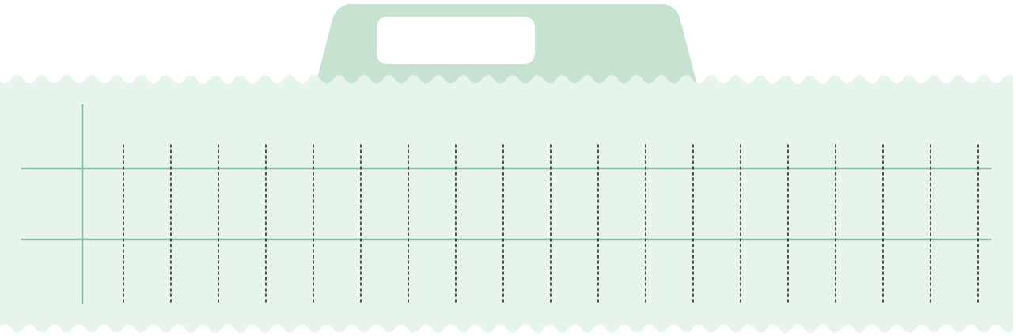
3-1
5. 길이와 시간
suh_p_0301_05_0011_203_1
11 융합 연구소(여러분의 하루는 어떠한가요)
Θ Description & Function
자신의 하루 생활을 적어 봅시다.
그림을 최대한 크게 넣고 가로 스크롤 넣어주세요. https://cdata2.tsherpa.co.kr/tsherpa/MultiMedia/Flash/2020/curri/index.html?flashxmlnum=yuni4856&classa=A8-C1-22-MM-MA-03-05-10-0-0-0-0&classno=MA_22_03/suh_0202_04_0010/suh_0202_04_0010_202.html 참고
텍스트는 따로 써 주세요. 선분과 화살표는 answer_01.svg 파일 참고. 색은 #00a0ff로 변경.
답 칸 클릭하거나 그림 클릭하면 파란색 텍스트와 선분, 화살표 나타남. 정답 확인 버튼은 정답 가리기로 토글 됨.
현서
의 하루
#2
시각
6시
7시
8시
9시
10시
11시
12시
13시
14시
15시
16시
17시
18시
19시
20시
21시
22시
23시
24시
하는 일
등교
준비
1시간
30분
저녁
시간
1
시간
학교 공부 시간
6시간
자유 시간
3시간 30분
수학 공부
2시간
독서
1
시간
잠자기
9시간
시간
#1
#2
삽화 파일명 | bg.svg / answer_01.svg 박만구 수학 3-1 지도서\app\resource\contents\lesson05\ops\lesson05\images\mm_31_5_08_03_01

Slide 17



3-1
5. 길이와 시간
suh_p_0301_05_0011_301_1
11 융합 연구소(여러분의 하루는 어떠한가요)
Θ Description & Function
#1
[다음 시간에 배울 내용]
준비물 클릭 시 박스 나타남. 엑스 버튼으로 닫기.
1
다음 시간에는 무엇을 배울까요?
6. 분수와 소수
112~113쪽
73쪽
#2
색종이

Slide 18
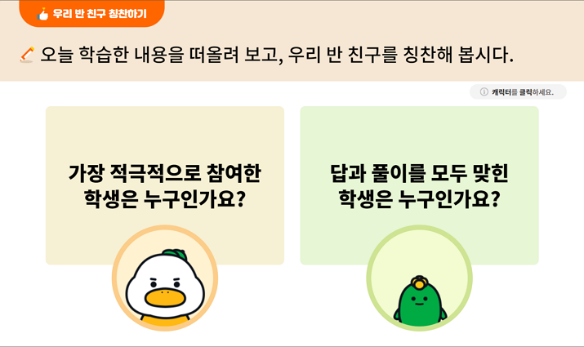
3-1
5. 길이와 시간
suh_p_0301_05_0011_401_1
11 융합 연구소(여러분의 하루는 어떠한가요)
Θ Description & Function
#1
[우리 반 친구 칭찬하기]
https://cdata2.tsherpa.co.kr/tsherpa/multimedia/Flash/2022/curri/index.html?flashxmlnum=yuni4856&classno=E-curri03-math-P_2022/31/suh_p_0301_01_0010/suh_p_0301_01_0010_401_1.html&id=1440479&classa=1
같은 형태로 개발

Slide 19
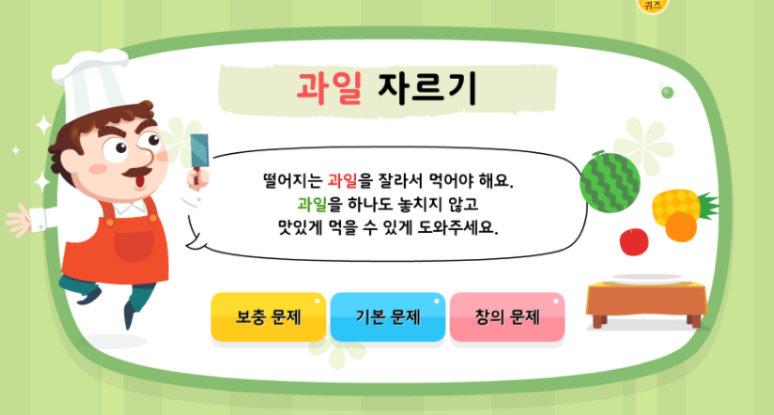
3-1
5. 길이와 시간
suh_p_0301_05_0011_501_1
11 융합 연구소(여러분의 하루는 어떠한가요)
Θ Description & Function
[도전 퀴즈]
기존 개발물 내용 및 기능 그대로 사용함.
박만구 수학 3-1 지도서\app\resource\contents\lesson05\ops\lesson05\mm_31_5_08_04_01.html
#1

